Slide 1
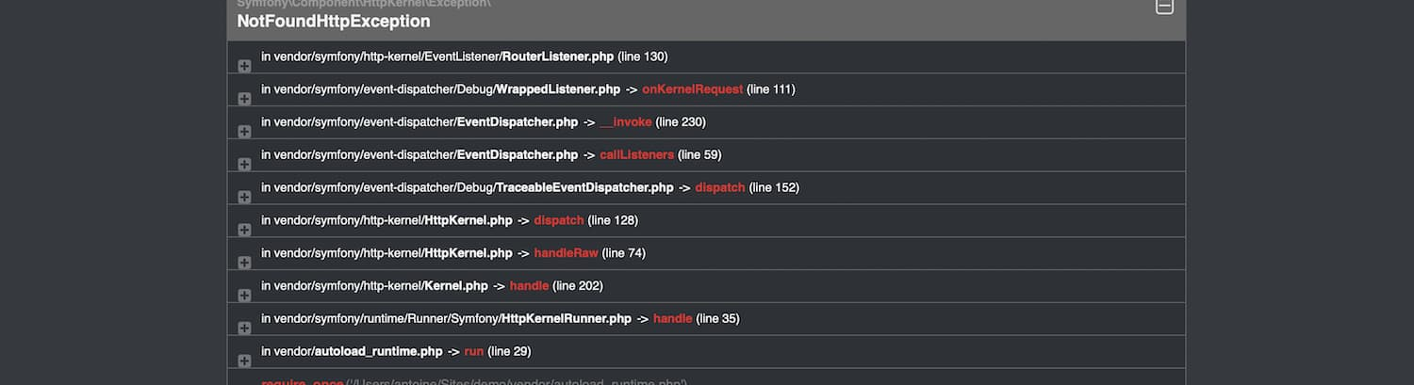
Symfony
Delete

Slide 2
Inhoud
Terugblik wat ken je al?
Wat is delete?
Remove
Flush
Hoe verwijder ik een entity in Symfony
Aan het werk!

Slide 3
Wat ken je al?
Je kent de basis van PHP
Je weet hoe je met XAMPP een Apache server moet starten
Je weet hoe je met XAMPP een MySQL server moet starten
Je weet hoe je met PHPMyAdmin een database en tabellen kan maken
Je weet hoe je met PHPStorm een project kan aanmaken en hierin kan werken
Je weet hoe je met GitHub desktop een project kan clonen en hierin kan werken
Je weet wat het MVC model is en kan dit uitleggen
Je weet hoe je met routes moet werken binnen Symfony
Je weet hoe je data uit een tabel kunt lezen en kunt dit weergeven op een pagina
Je weet hoe je een entity kunt createn met Symfony
Je weet hoe je een formulier moet maken
Je weet hoe je een entity kunt updaten met Symfony

Slide 4
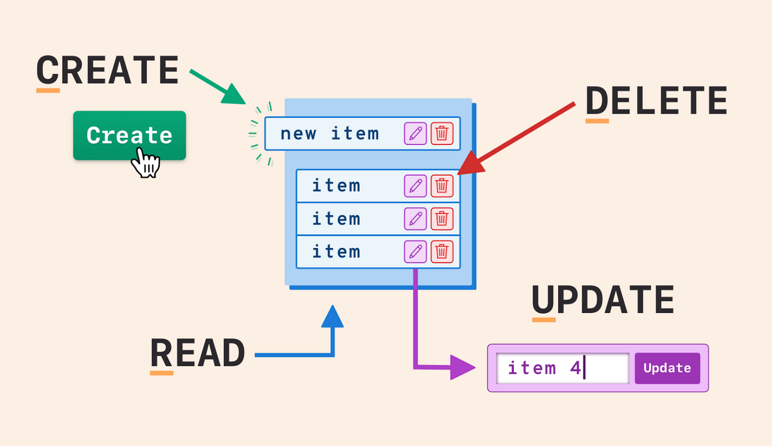
Wat is delete?
Delete is de D van Crud.
Met Delete gaan we een bestaande entiteit verwijderen uit een tabel in de database.
Bijvoorbeeld een gebruiker (User), klant (Customer, student (Student), Order, Product, etc

Slide 5

Delete
Binnen de context van databases is delete het verwijderen van een record.
Doctrine heeft een functie met de naam remove().
Met deze functie kunnen we een entiteit verwijderen.
Remove verwijdert de entiteit uit de entityManager.

Slide 6
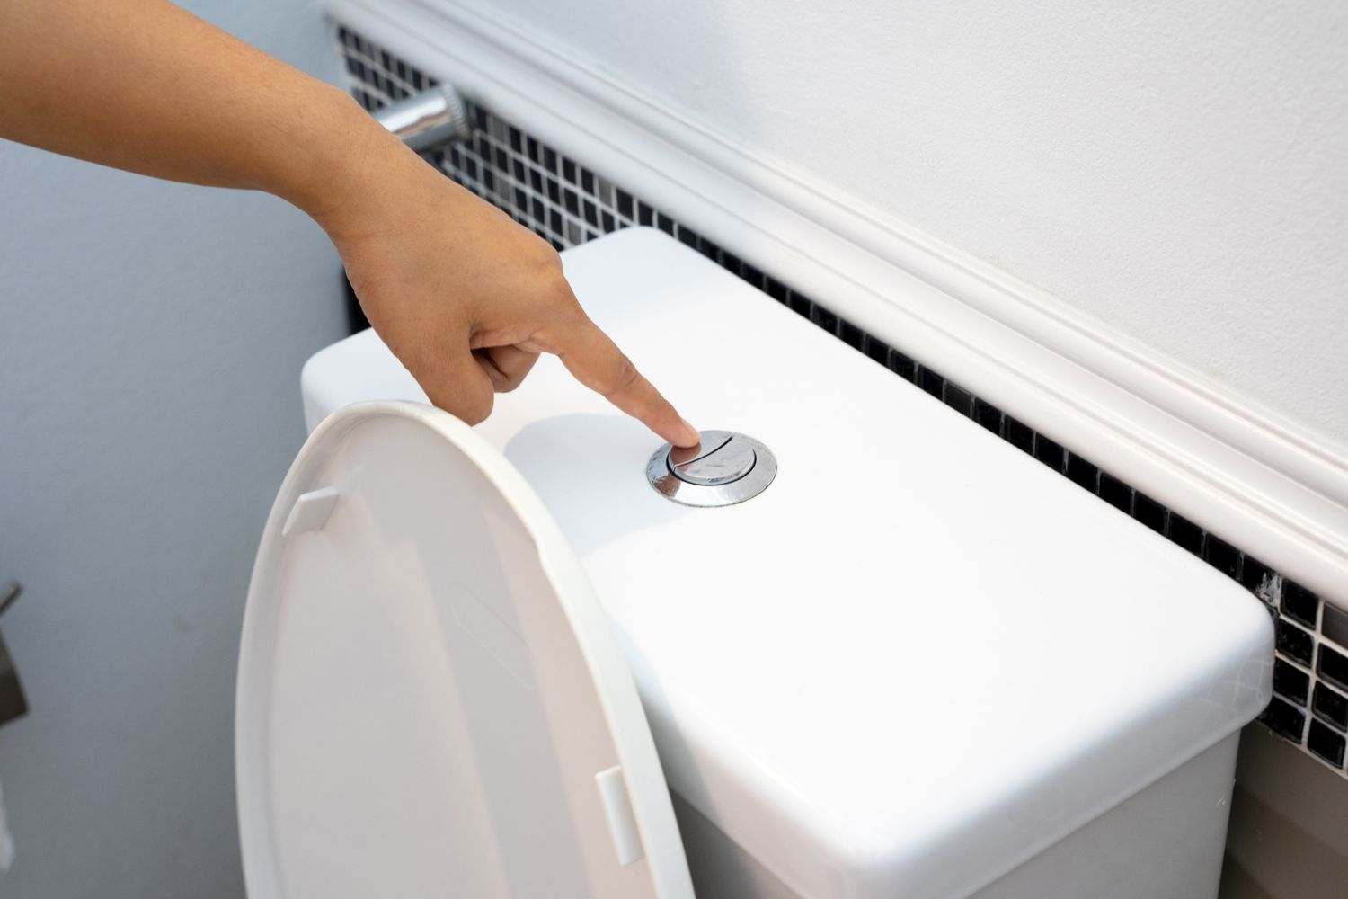
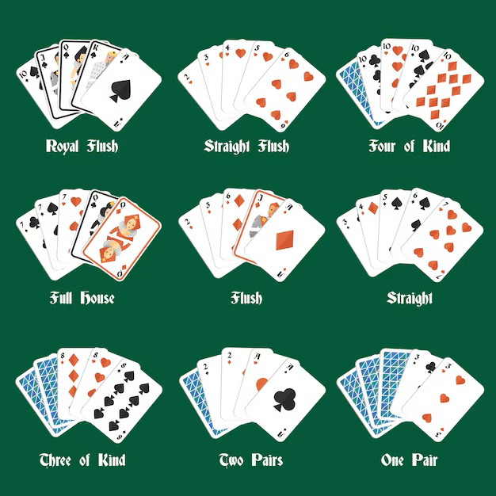
Flush
Binnen de context van databases is flush het leeg schrijven van wijzigingen opgeslagen in het geheugen naar de database.
Doctrine heeft een functie met de naam flush().
Met deze functie kunnen we entiteiten die eerder in de entityManager zijn opgeslagen met persist, ‘wegspoelen’ naar de database.
In het geval van een remove verwijdert flush de entiteit daadwerkelijk uit de database.

Slide 7
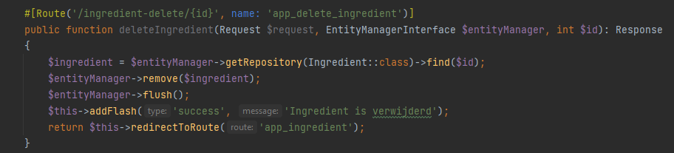
Hoe maak ik een delete route in Symfony?

Slide 8
Aan de slag! Lees MBO-SD H5.6 Switch naar de branch excercise-six. Maak de opdracht uit het word document.

